Slide 1
Minskat regelkrångel för ökad skattenytta
Notes:
Detta är en summering av alla de rapporter och seminarier kommissionen publicerat. Jag har ansvarat för summeringen men det är experter inom respektive område som gjort själva grundanalysen, n del kopplade tillkansliet andra helt fristående.
Jag rekommenderar därför verkligen den intresserade att ta del av dessa rapporter liksom av seminarierna som finns på webben.

Slide 2
Dåliga regelverk ett samhällsproblem - offentlig sektor, näringsliv och hushåll sitter i samma båt
Notes:
Leif satte i början av vårt arbete upp de tre viktigaste frågorna som:
Vad får vi
Vas borde i få
Hur når vi dit
Dvs hur får vi maximal medborgarnytta för skattepengarna?

Slide 3
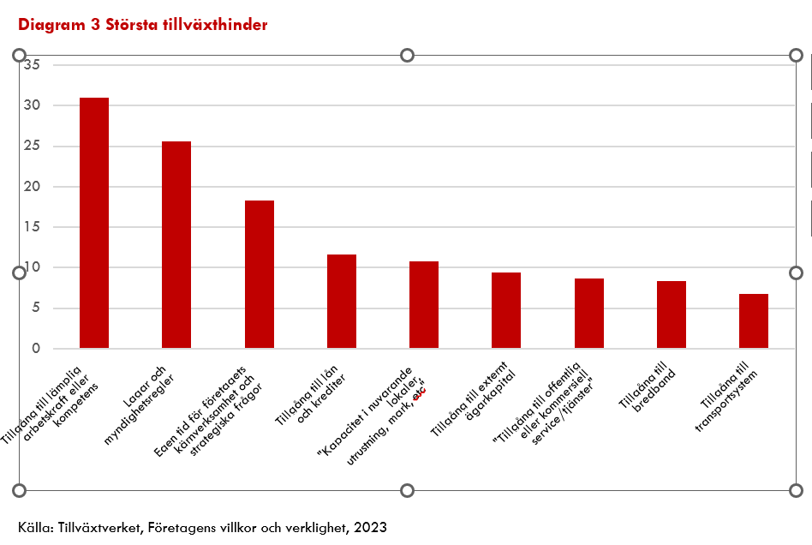
Medför slöseri och ineffektivitet på kort sikt Påverkar investeringar och tillväxt negativt – färre resurser på lång sikt
Ineffektiva regelverk
Notes:
Leif satte i början av vårt arbete upp de tre viktigaste frågorna som:
Vad får vi
Vas borde i få
Hur når vi dit
Dvs hur får vi maximal medborgarnytta för skattepengarna?

Slide 4
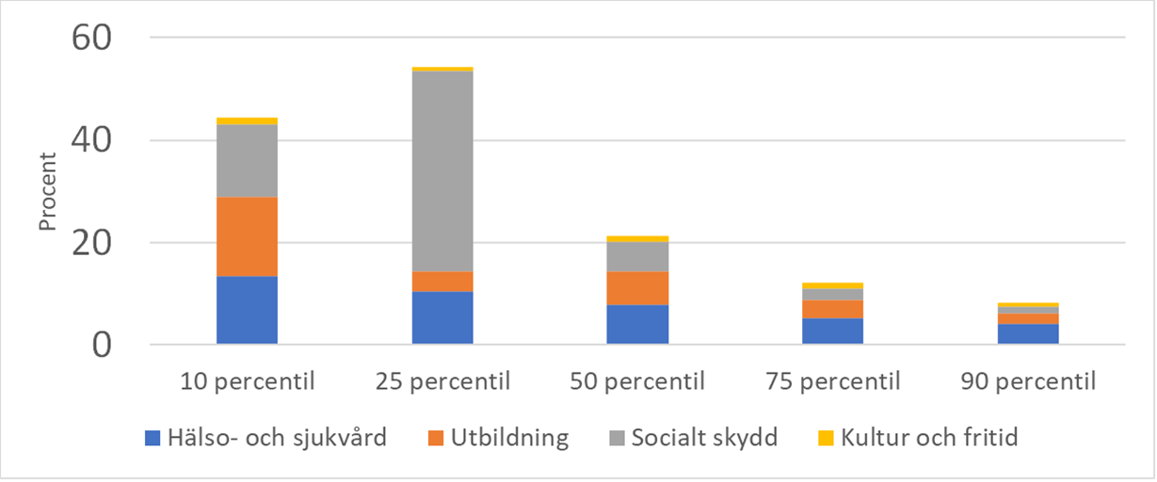
Effektiva välfärdstjänster viktigast för svaga grupper i samhället
Notes:
Leif satte i början av vårt arbete upp de tre viktigaste frågorna som:
Vad får vi
Vas borde i få
Hur når vi dit
Dvs hur får vi maximal medborgarnytta för skattepengarna?

Slide 5
Onödiga kostnader i sjukvården pga regelverken – 40 mdr Om företagens regelbörda kan minskas med 10 % - 20 mdr som kan användas till investeringar och jobbskapande Bättre regler – 1 % högre tillväxt per år vilket motsvarar 40 mdkr extra i skatter.
Några exempel
Notes:
Leif satte i början av vårt arbete upp de tre viktigaste frågorna som:
Vad får vi
Vas borde i få
Hur når vi dit
Dvs hur får vi maximal medborgarnytta för skattepengarna?

Slide 6
* Dålig konsekvensanalys innan beslut * Svag uppföljning och ansvarstagande * Många förändringar av regelverken går orimligt långsamt, dvs Sverige lider av en ”långbänk” * Målkonflikter mellan olika regelverk - dubbelreglering * Dålig transparens * Dålig samordning och kommunikation i stat och regioner mellan olika verksamheter, som tillåts verka i stuprör
Mycket kan förbättras med små medel
Notes:
Leif satte i början av vårt arbete upp de tre viktigaste frågorna som:
Vad får vi
Vas borde i få
Hur når vi dit
Dvs hur får vi maximal medborgarnytta för skattepengarna?

Slide 7
* Det finns krav på att göra konsekvensanalyser och genomföra utvärderingar, men kraven efterlevs på ett bristfälligt sätt. • Det finns ett beredningskrav och ett utredningsväsende, men det medför ”långbänk” och det kommer ändå fram till förslag som negligerar olika frågeställningar och ofta har dåliga eller snäva konsekvensanalyser. • Det finns en kontrollmakt med instanser som Riksrevisionen, men deras väl underbyggda rekommendationer medverkar inte till förändringar av de brister som påtalas utan dåliga regelverk kan fortgå utan att någon behöver ta ansvar för att åtgärda problemen.
Paradoxen – mycket på plats med ingen bryr sig
Notes:
Leif satte i början av vårt arbete upp de tre viktigaste frågorna som:
Vad får vi
Vas borde i få
Hur når vi dit
Dvs hur får vi maximal medborgarnytta för skattepengarna?

Slide 8
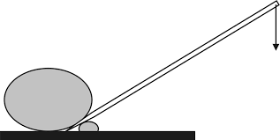
* Stor effekt – liten kostnad * Mycket borde kunna gå snabbt * Alla nivåer – stat, region, kommun – kan agera NU
Att påverka regelverket ….Stor potential
Notes:
Leif satte i början av vårt arbete upp de tre viktigaste frågorna som:
Vad får vi
Vas borde i få
Hur når vi dit
Dvs hur får vi maximal medborgarnytta för skattepengarna?

Slide 9
* Inrätta ett effektiviseringskansli. * Inför styrande principer om kostnadseffektivitet. Tydligare skrivningar i budgetlagen * Myndigheter ska ha krav att påtala hinder för effektiviseringar * Bättre analyser före och utvärderingar efteråt * Tillåt mer av experimentell politik
Åtgärder – nationell nivå
Notes:
Leif satte i början av vårt arbete upp de tre viktigaste frågorna som:
Vad får vi
Vas borde i få
Hur når vi dit
Dvs hur får vi maximal medborgarnytta för skattepengarna?

Slide 10
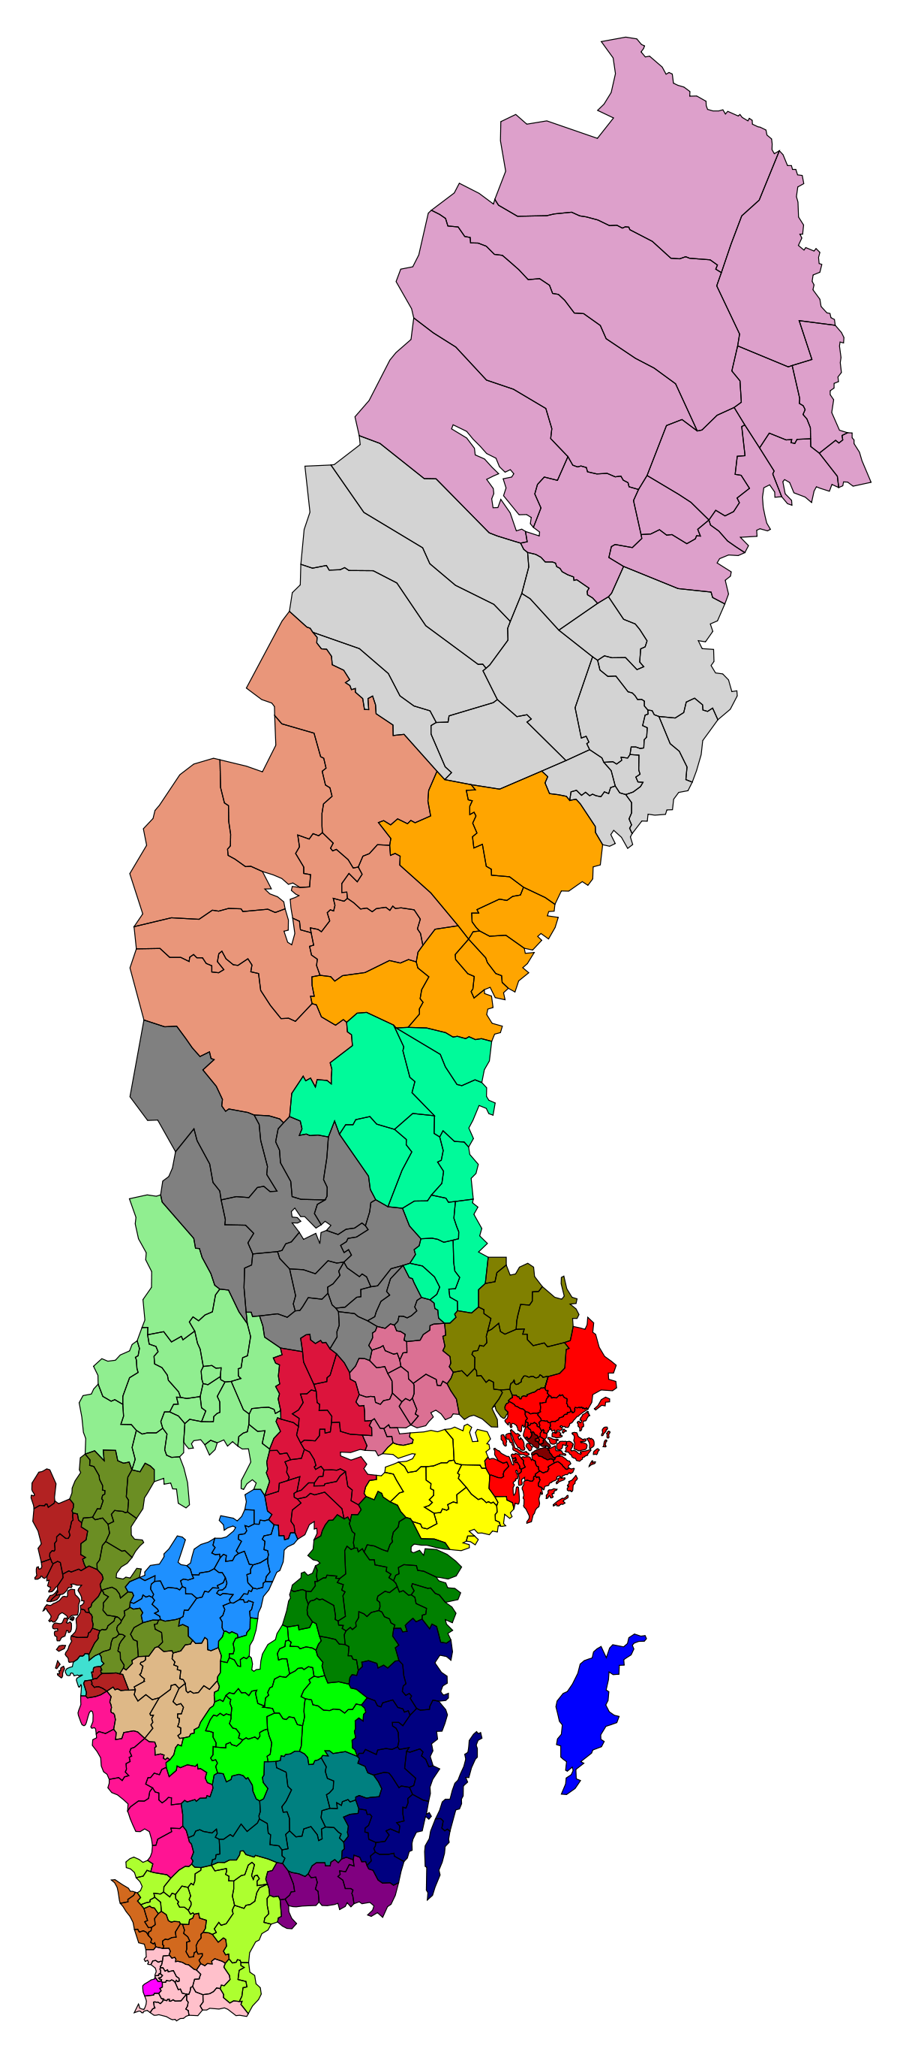
Regioner och kommuner * Ta bort riktade statsbidrag * Inför regional verksamhetsutvärdering - benchmarking – synlighet mot medborgarna * Mer tillväxtpolitik som kommunen har rådighet över, mindre av typ Dragon Gate Ändra regelverket (främst sektetessregelverket) så att potentialen till digitaliseringen kan utnyttjas * One-stop shops – tidsgränser för ärendehantering - * Effektiv samverkan mellan olika nämnder och olika utförare Behov att sprida exempel om det att går få till stånd förbättringar .
Åtgärder – regioner och kommuner
Notes:
Leif satte i början av vårt arbete upp de tre viktigaste frågorna som:
Vad får vi
Vas borde i få
Hur når vi dit
Dvs hur får vi maximal medborgarnytta för skattepengarna?

Slide 11
Grundproblemet är INTE brist på resurser utan HUR resurserna används
TACK OCH SLUT

